Slide 1
Активизация потенциала творческих способностей младших школьников
Подготовила
Напалкова Елена Владимировна
учитель начальных классов ВКК
МОУ Лицея № 33
г. Комсомольск-на-Амуре
Хабаровского края

Slide 2
Проникнув в одну из великих тайн природы – тайну возникновения и развития творческих способностей, люди научатся выращивать таланты.

Slide 3
Одной из целей ФГОС является развитие личности школьника, его творческих способностей. Образовательные стандарты дают учителю ориентир на развитие системы воспитания и обучения, которые ожидают от нас семья, общество и государство. С этой целью в стандартах второго поколения предложена модель выпускника начальной школы. Эта модель стала и моим ориентиром. А ключевыми направлениями моей работы стали такие личностные характеристики ученика, как любознательность, активность, заинтересованность в познании мира, способность к организации собственной деятельности, готовность самостоятельно действовать.

Slide 4
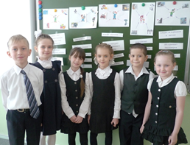
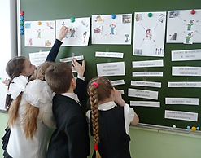
В современных непростых условиях для решения повседневных задач жизнь требует от человека не шаблонных, привычных действий, а подвижности мышления, быстрой ориентировки, творческого подхода к решению больших и малых задач. Поэтому сегодня в обществе особенно остро ощущается потребность в людях инициативных, творческих, готовых найти новые подходы к решению насущных социально-экономических, культурных задач, способных жить в новом демократическом обществе и быть полезными этому обществу. А на это способны только творческие личности.

Slide 5
В связи с этим особую актуальность сегодня приобретает проблема развития творческой активности личности. В связи с этим, я поставила перед собой задачу таким образом организовать учебный процесс, чтобы наряду с усвоением прочных знаний и умений развивались и творческие способности учащихся. Считаю, что личностно-ориентированное обучение, деятельностный подход, исследовательская и проектная деятельность дают большие возможности для развития творческих способностей младших школьников.
Что же такое творчество? Творчество - это умственная гимнастика. Творчество – это ключ для развития мышления. Творчество –это свобода деятельности и мысли. Творчество – это созидание.

Slide 6
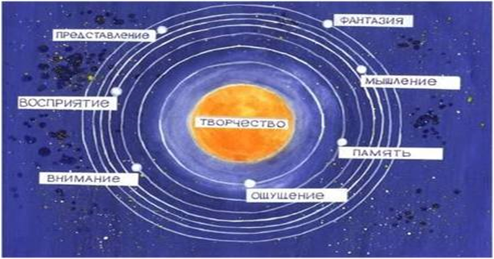
Творчество - это деятельность, результатом которой являются новые материальные и духовные ценности; высшая форма психической активности, самостоятельности, способность создавать что-то новое, оригинальное. В результате творческой деятельности формируются и развиваются творческие способности. Мир детства и надежд – это самая благоприятная почва для развития творческих способностей.

Slide 7
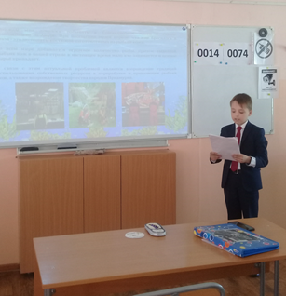
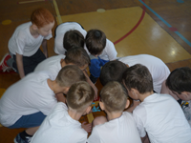
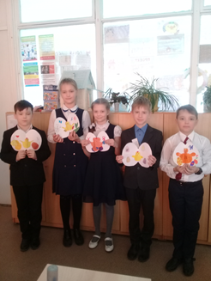
Для того, чтобы дети развивали способности к творческому мышлению, я стараюсь создавать ситуацию творческой, учебной деятельности, способствующей раскрытию и развитию природных творческих дарований. Для формирования творческой личности ребенка, развития его активности я использую идею сотрудничества. Отношения с учениками ориентированы на то, чтобы вовлечь их в творческую самостоятельную познавательную деятельность.

Slide 8
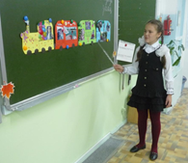
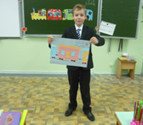
В процессе преподавания решаю следующие задачи: - развитие самостоятельности учеников и их способности решать творческие задачи; - воспитание трудолюбия и культуры труда; - развитие эстетического чувства и художественной инициативы ребят. Исходя из поставленных задач, можно выразить следующие идеи: - творчеству нужно и можно учить; - творческое начало не является природным качеством ума.

Slide 9
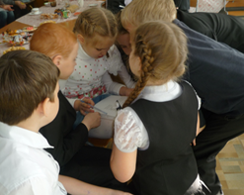
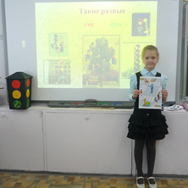
Развитие творческих способностей младших школьников можно реализовывать, опираясь на следующие принципы: принцип развития мотивации к творческой деятельности; принцип развития умений самообразования и самовоспитания; принцип приоритета творческой деятельности; принцип согласования педагогического процесса и индивидуальных особенностей учащихся; принцип выбора форм обучения, обеспечивающих самостоятельность и творчество учащихся.

Slide 10
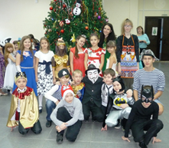
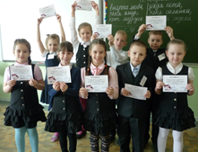
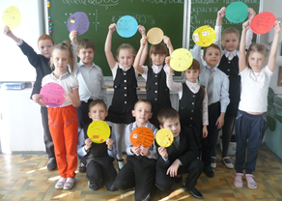
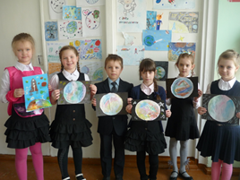
Считаю, что эффективной сферой развития творческих способностей детей является не только искусство и художественная деятельность. Но такие предметы, как литературное чтение и русский язык, математика и окружающий мир тоже имеют немало возможностей для развития творческого потенциала учащихся. Данная работа продолжается и во внеурочное время (работа в кружках, праздники, тематические мероприятия, конкурсы и т.д.)

Slide 11
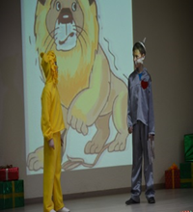
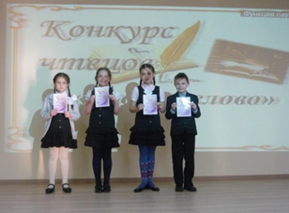
Диапазон творческих задач необычайно широк. Представляю некоторые из них.
Участие в конкурсах и театрализованных постановках

Slide 12
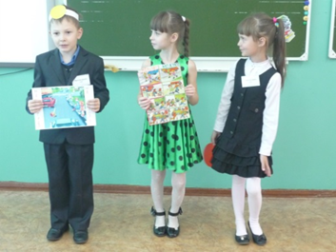
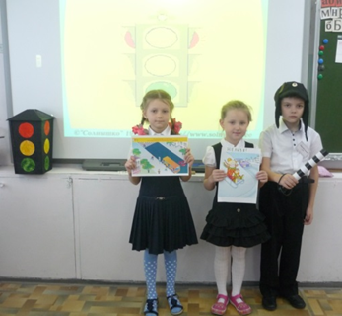
Разыгрывание тематических сценок. Выступление на параллели.

Slide 13
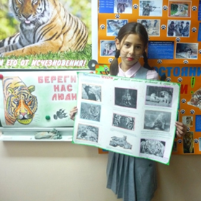
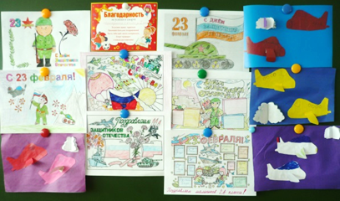
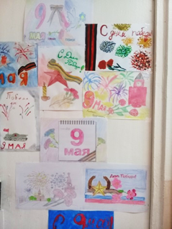
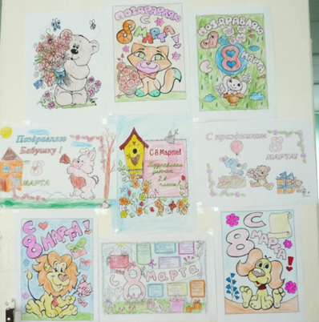
Оформление тематических стендов и плакатов

Slide 14
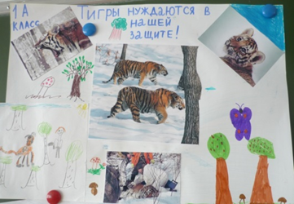
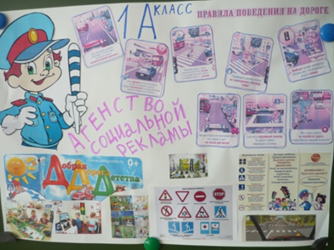
Работа агенства социальной рекламы

Slide 15
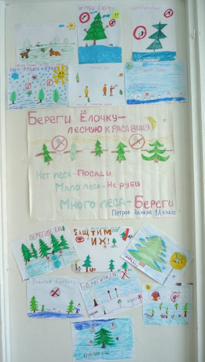
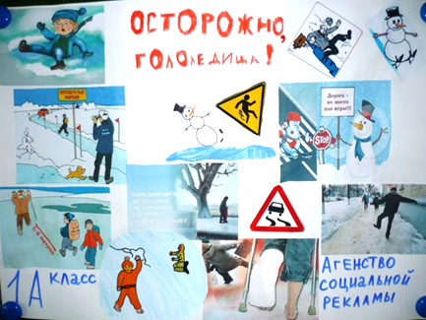

Slide 16
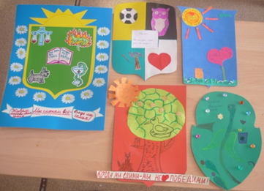
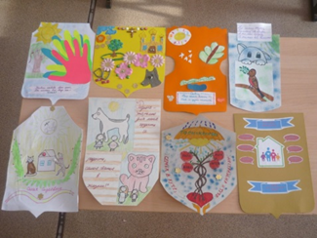
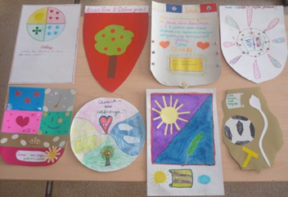
Проект «Герб моей семьи» (интегрированный урок окружающего мира и технологии)

Slide 17
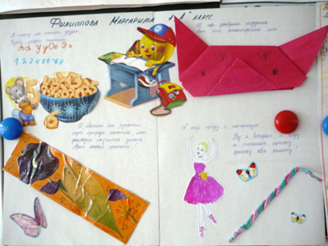
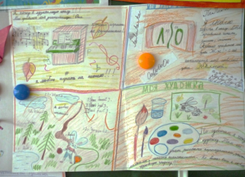
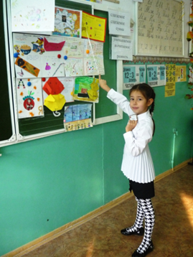
«Мои достижения» (окончание 1 класса)

Slide 18
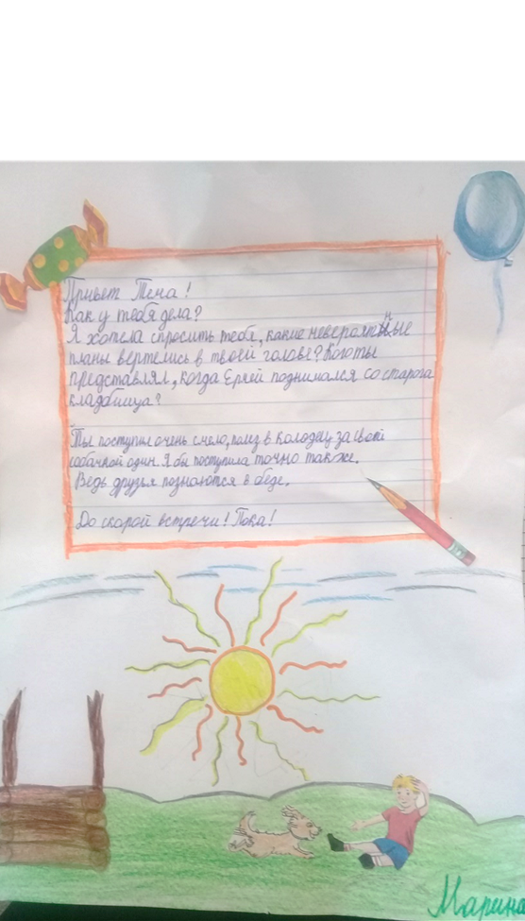
«Письмо Тёме» (по произведению Н. Гарина-Михайловского «Тёма и Жучка»

Slide 19
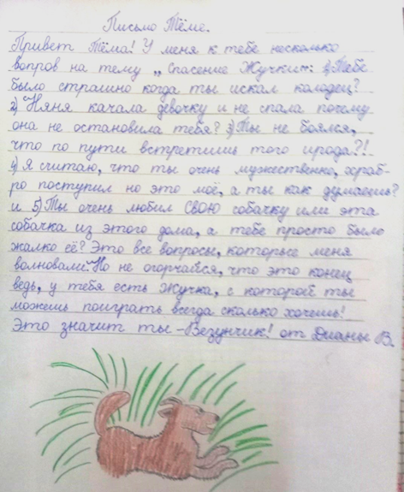

Slide 20
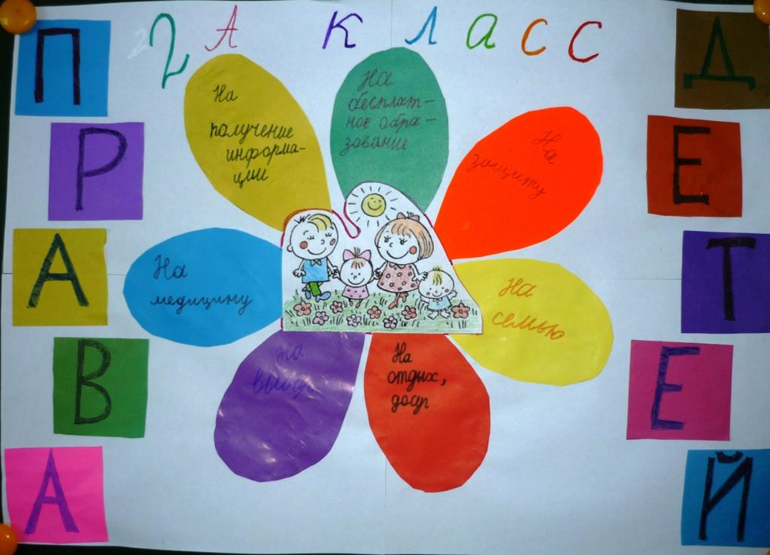
Участие в школьном конкурсе плакатов

Slide 21
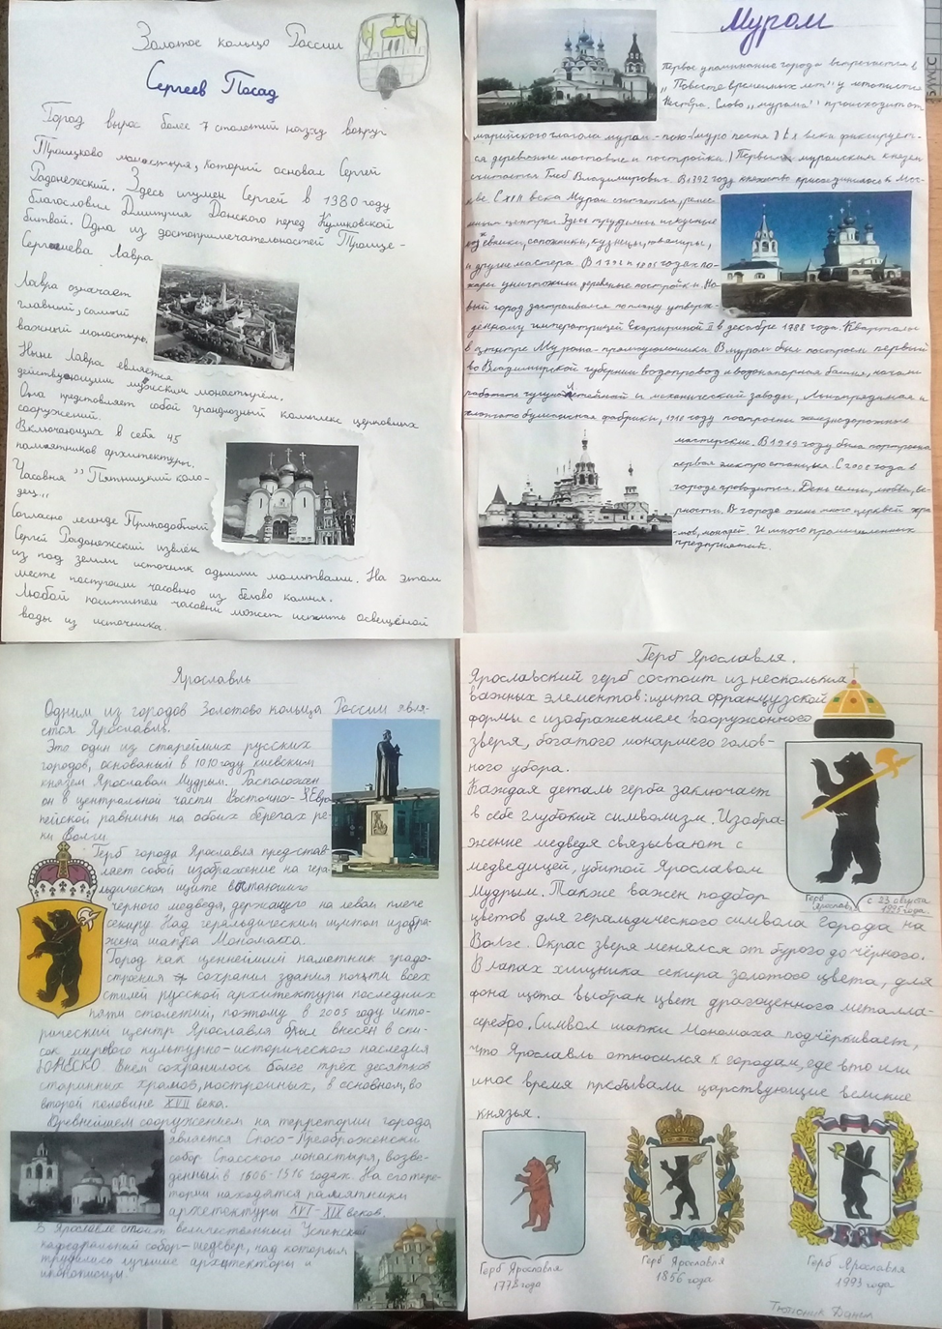
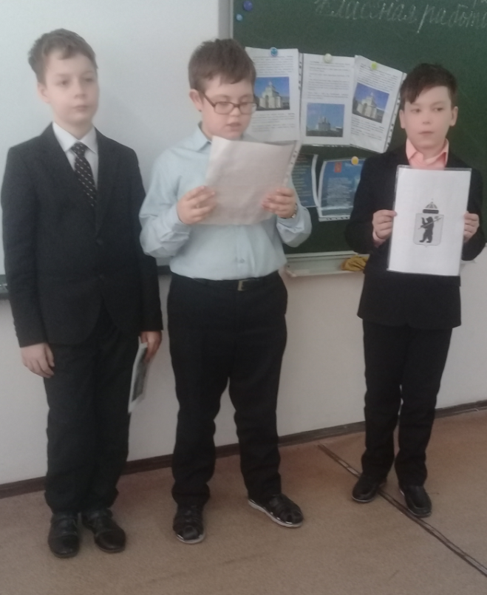
Проект «Золотое кольцо России» (урок окружающего мира»
Группа «город Ярославль»

Slide 22
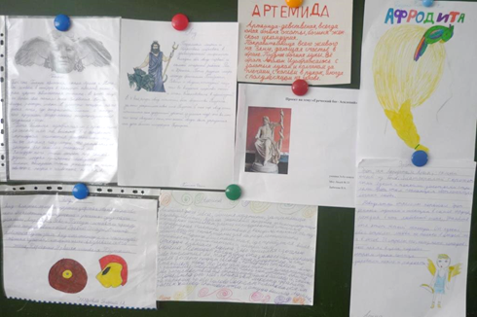
Творческая работа «Греческие боги» (литературное чтение)

Slide 23
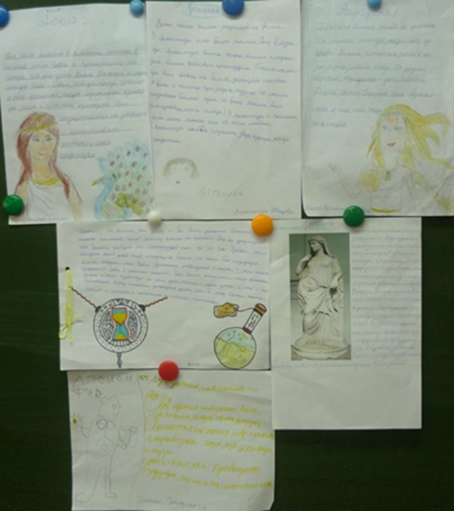
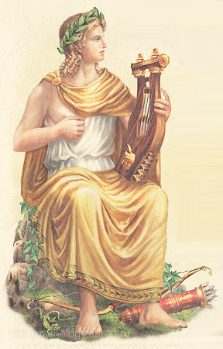

Slide 24
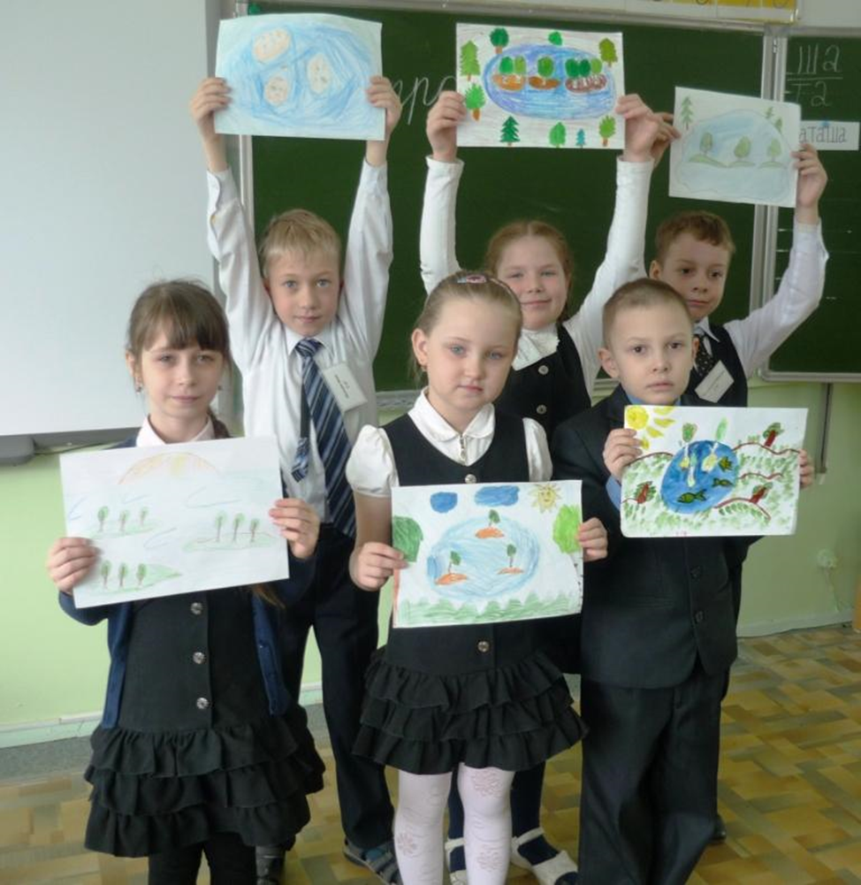
Творческая работа «Острова-корабли» (интегрированный урок литературного чтения и ИЗО)

Slide 25
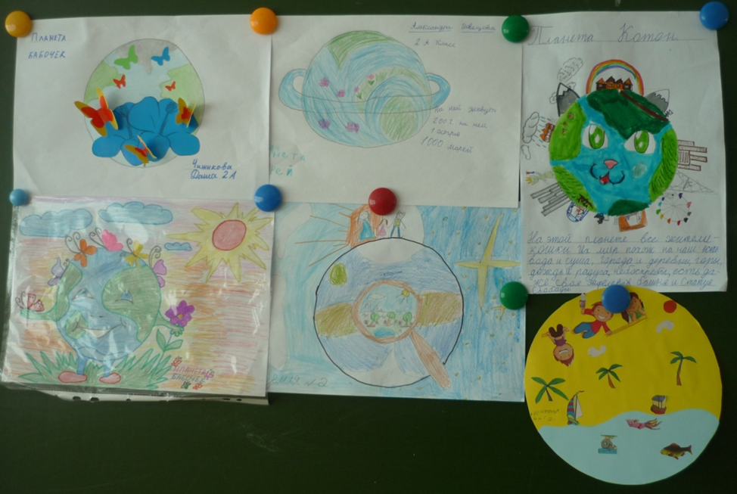
«Моя планета» (урок окружающего мира)

Slide 26
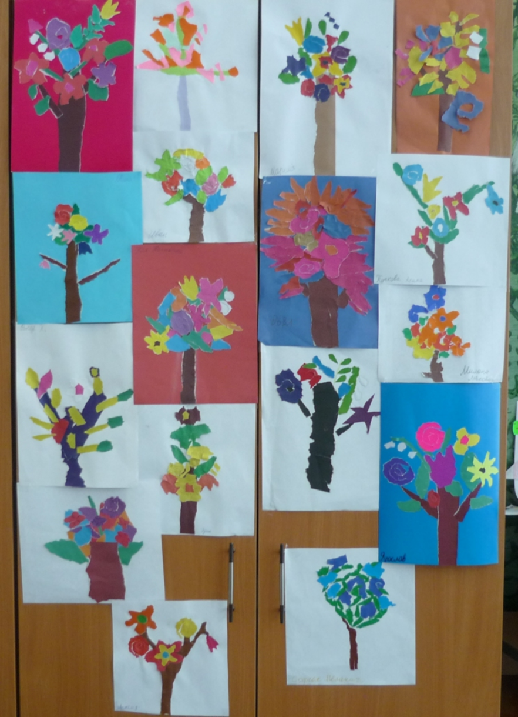
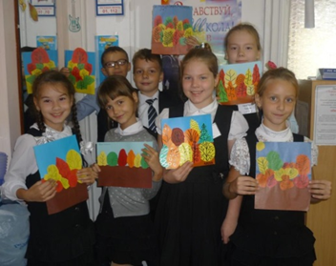
«Чудо дерево» (урок технологии)
«Золотая осень»

Slide 27
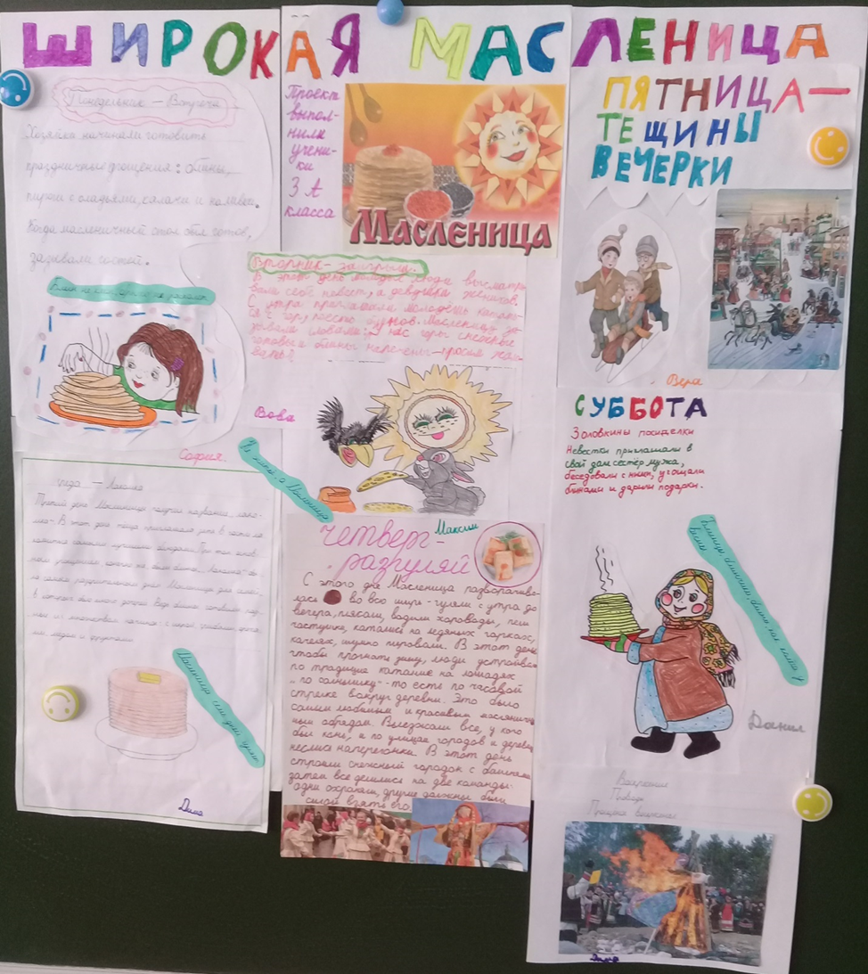
Проект «Широкая масленица» (внеурочная занятость)

Slide 28
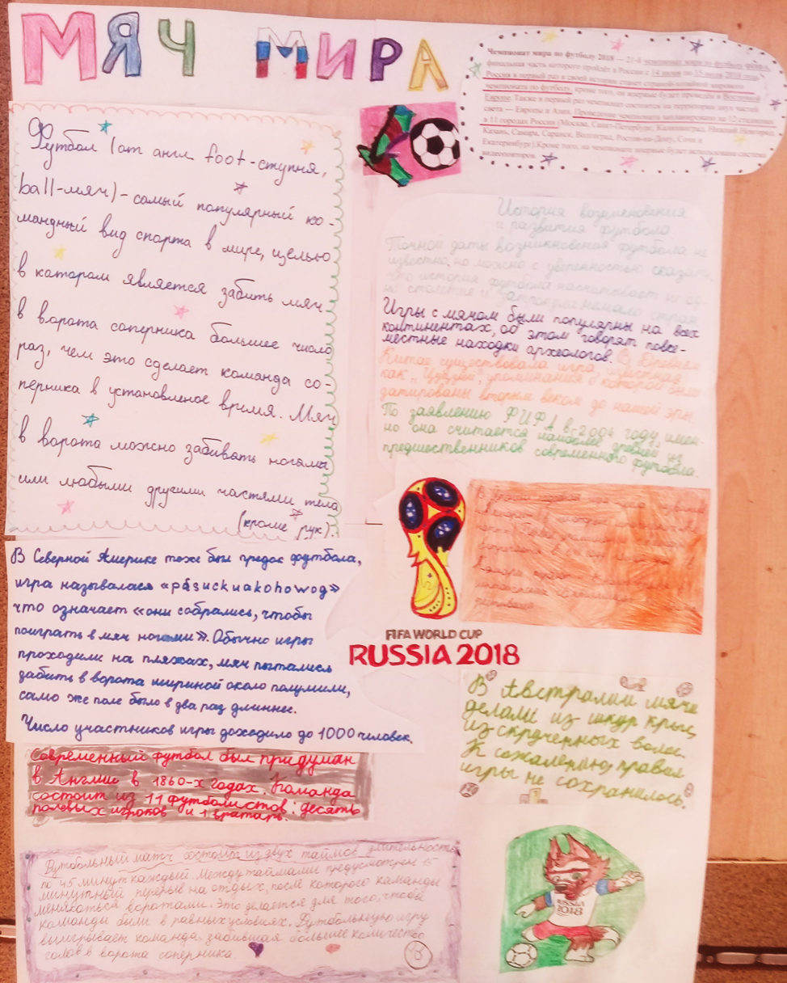
Проект «Мяч мира» (внеурочная занятость)

Slide 29
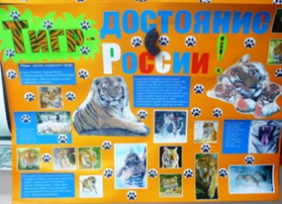
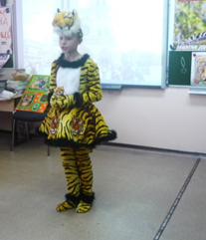
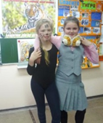
«День уссурийского тигра»

Slide 30
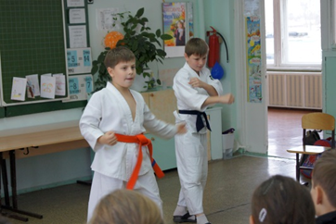
«Праздник талантов»

Slide 31
Школьный конкурс «Зажигаем звезды»

Slide 32
Детский возраст даёт прекрасные возможности для развития способностей к творчеству.
И от того, насколько были использованы эти возможности, во многом будет зависеть творческий потенциал взрослого человека.

